Slide 1
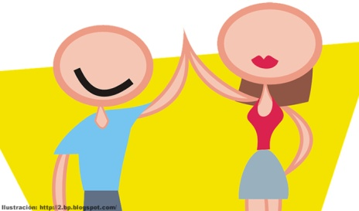
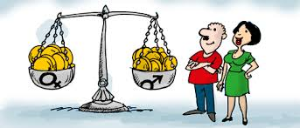
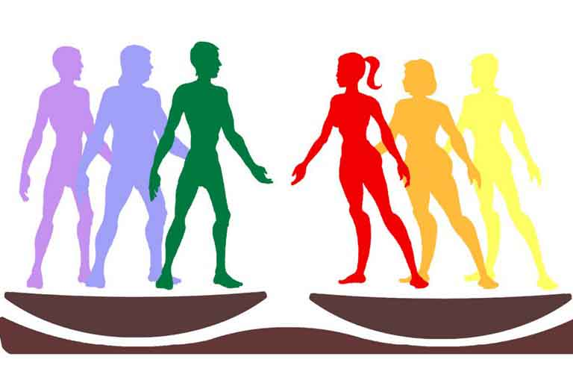
Equidad de género
Lizeth Mtz. 4° “D”
El presente escrito se desarrolla en base al video observado en la asignatura de Tutoría, el cual leva el mismo título que éste. Durante el video se presentan situaciones sobretodo con un enfoque laboral, las cuales te explican de manera
sencilla, e interesante, con el fin de que todos los que lo observen entiendan a que se refiere la práctica de equidad. La cual podemos definir como: igualdad de oportunidades
tanto para hombres como para mujeres; la cual aun hay casos en México en donde es evidente la falta de practica cotidiana de equidad de género. Además resalta los óptimos
resultados del trabajo colaborativo en ámbitos laborales. En lo personal, espero que se genere una mayor participación de las mujeres , realizando cambios
necesarios para lograr la practica de la equidad, además del fomento a la práctica y al respeto de los derechos humanos, generando acciones para disminuir las brechas entre hombres y mujeres, y permitir así que ambos puedan gozar plenamente de su vida, sus derechos y sus oportunidades, además del beneficio social significativo.

